Slide 1
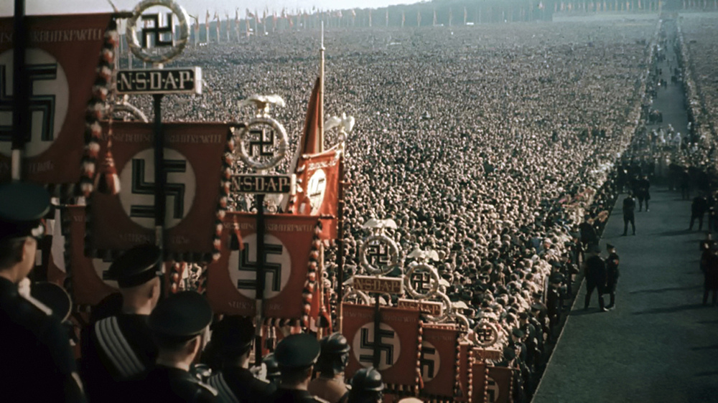
Hitler aan de macht:
En nu?

Slide 2
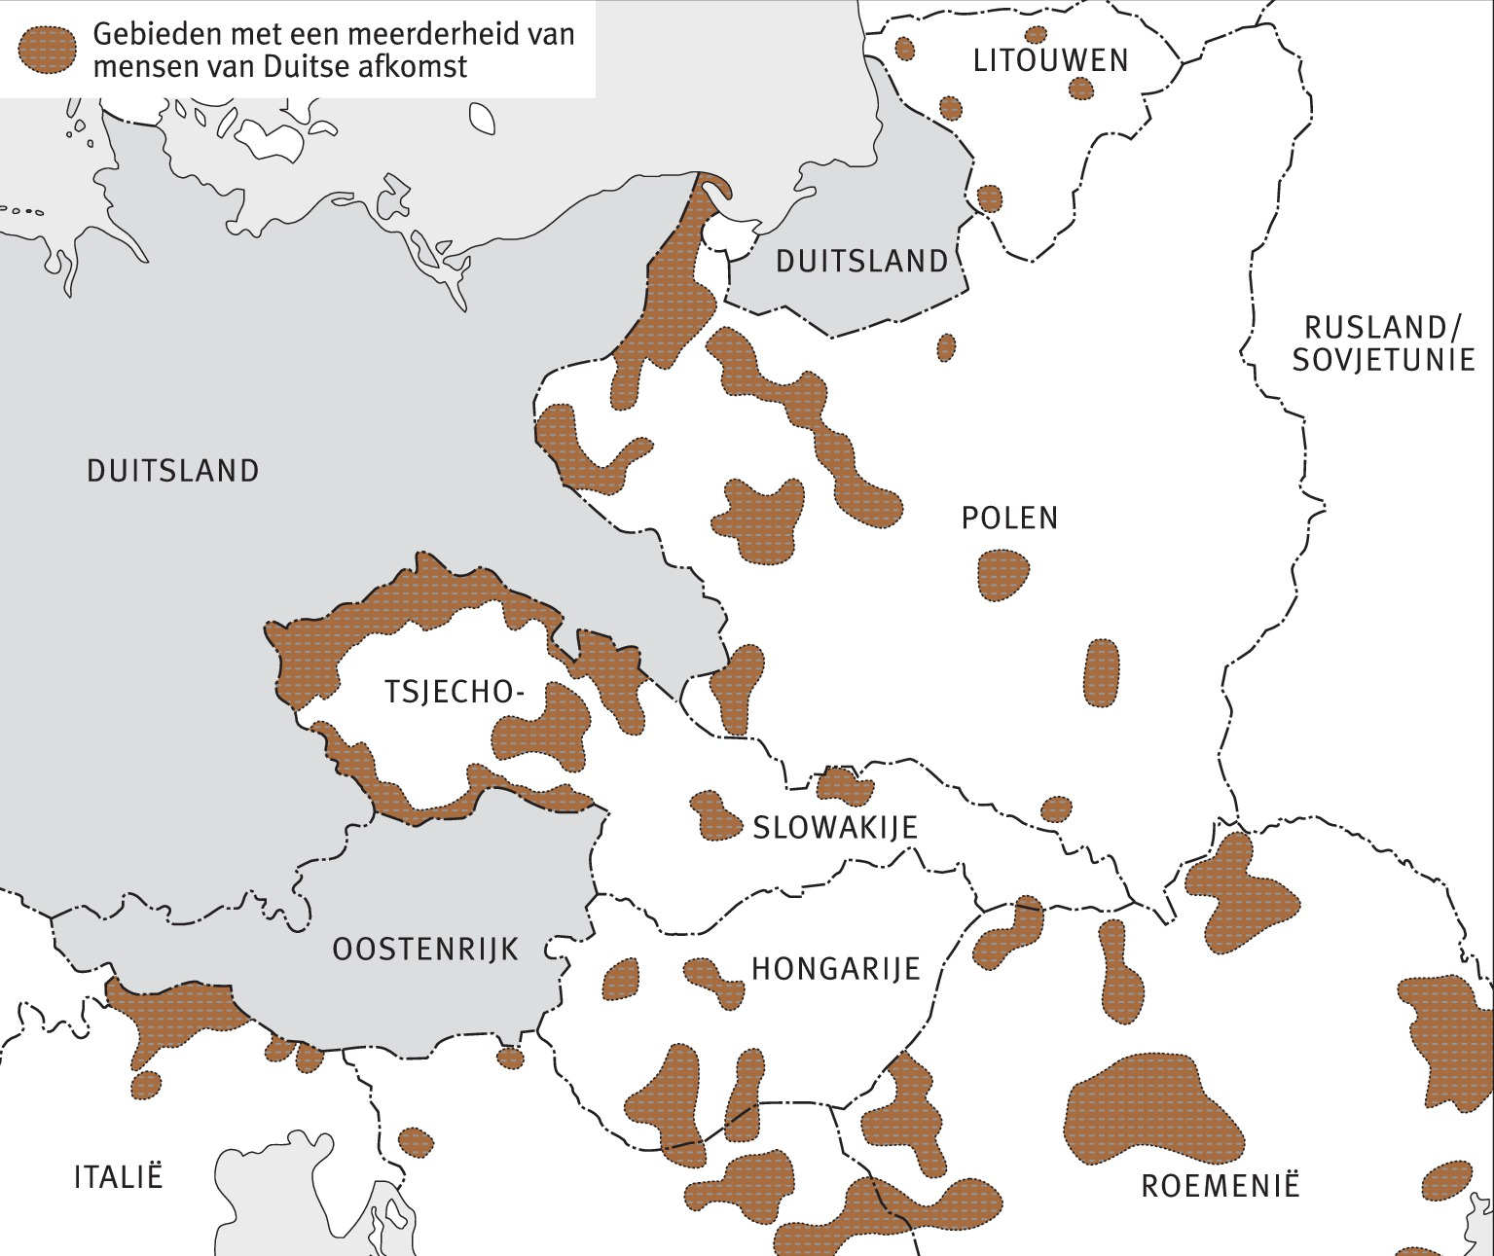
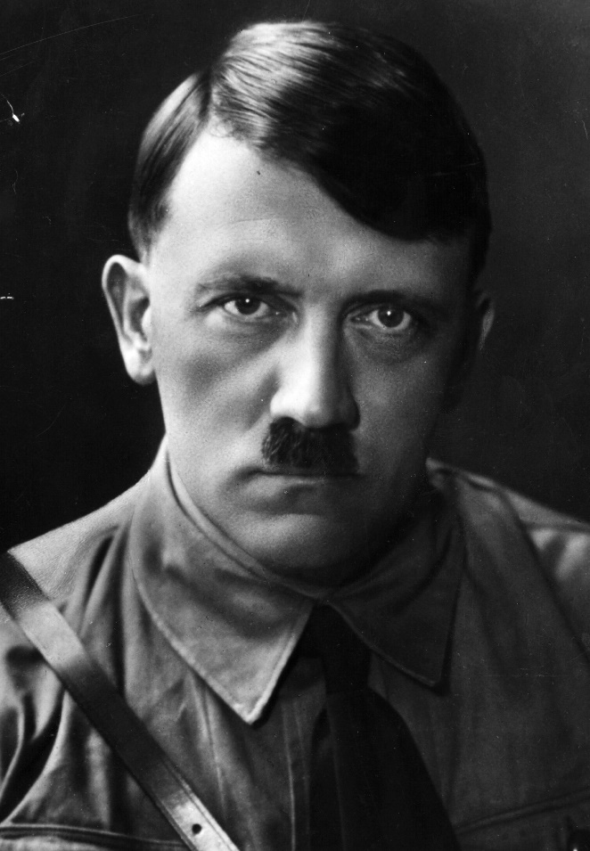

“Alle Duitsers moeten in
Een groot Duitsland”
2

Slide 3
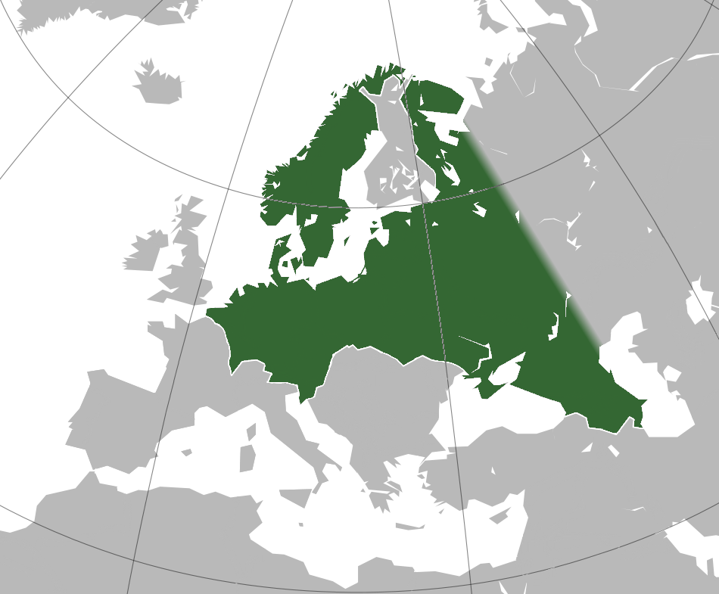
Groene gebieden waren volgens Hitler van oorsprong Duits in cultuur of geschiedenis
3

Slide 4
Hoofdstuk 2
4

Slide 5
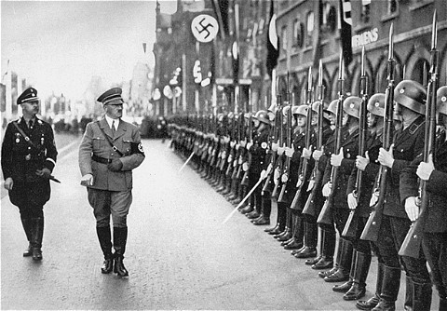
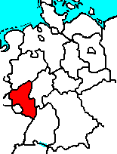
Hitler probeert onder het Verdrag van Versailles uit te komen.
1935: Invoering Algemene Dienstplicht
1936: Duitse troepen vallen het gedemilitariseerde Rijnland binnen.
Frankrijk protesteert.
Engeland wil rust bewaren en laat Hitler zijn gang gaan.

Slide 6
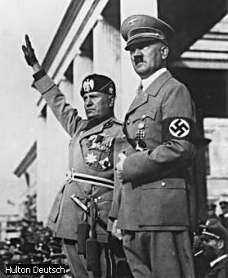
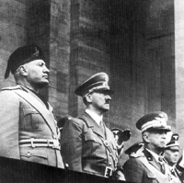
1936: Verdrag met Mussolini
1939: Staalpact, Hitler en Mussolini werken op zowel militair als economisch gebied samen
Mussolini en Hitler in Rome

Slide 7
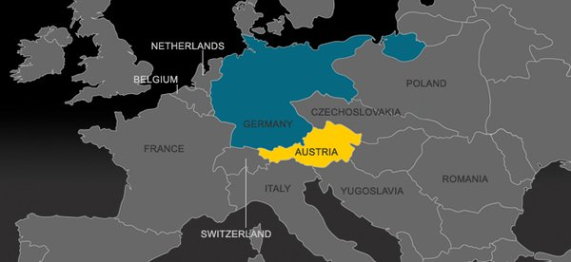
13 maart 1938 Anschluss
Oostenrijk wordt ingenomen door Duitsland
Veel Duitsers en Oostenrijkers wilde één land worden.
Anschluss: Oostenrijk wordt gedwongen zich aan te sluiten bij Duitsland

Slide 8
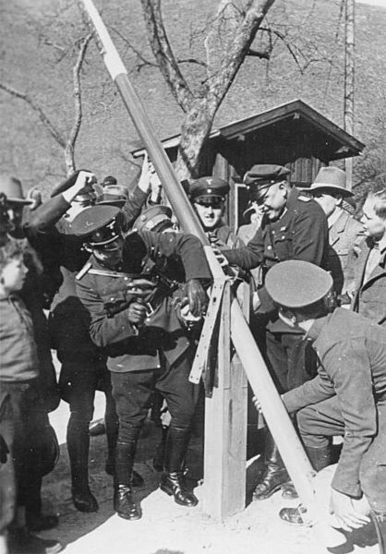
Anschluss
Duitse en Oostenrijkse grenswachters halen een grensovergang weg.
8

Slide 9
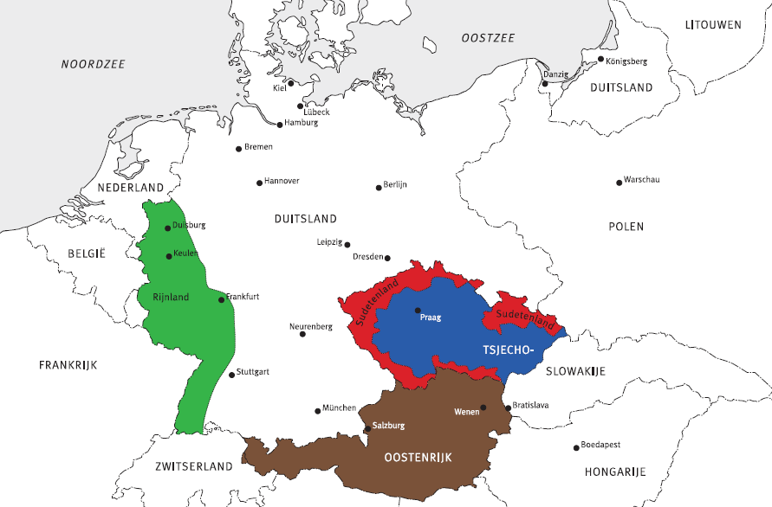
Hitler wilde ook het Duitstalige Sudetenland (Tsjecho-Slowakije) aan Duitsland toevoegen.

Slide 10
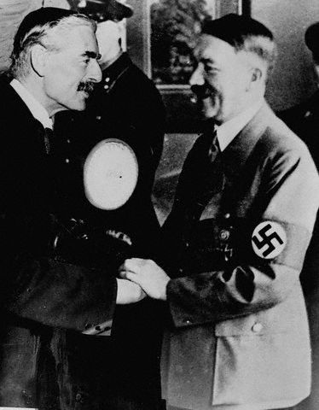
Tsjecho-slowaakse regering is bang voor een Duitse inval.
Vraagt hulp aan Sovjet-Unie, Engeland en Frankrijk.
Maar…
Engelse premier Chamberlain wil geen oorlog en gaat onderhandelen met Hitler.
Chamberlain

Slide 11
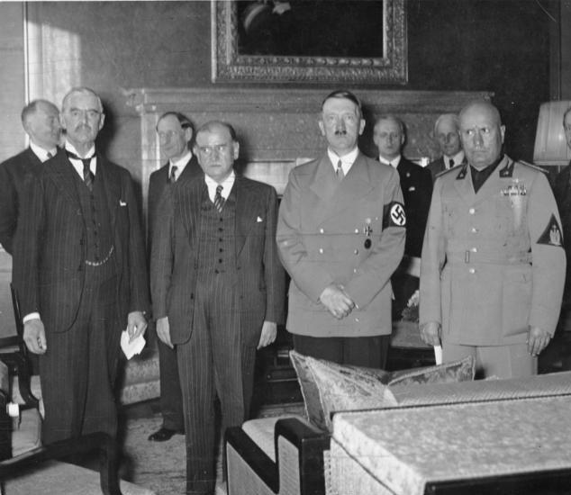
Engeland, Frankrijk, Duitsland en Italië praten over Sudetenland.
Chamberlain Daladier (FR) Hitler Mussolini
Niet uitgenodigd: Stalin (Sovjet-Unie) en Tsjecho-Slowakije(!)
Conferentie van Munchen

Slide 12
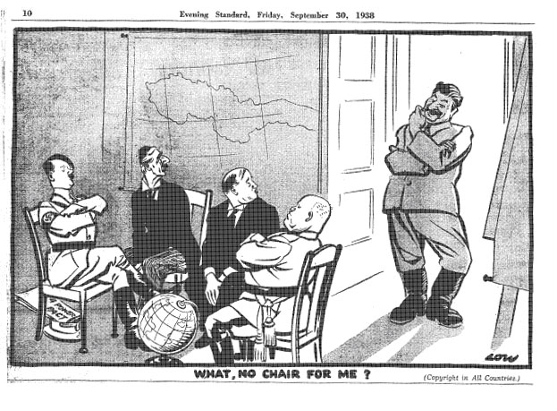
12

Slide 13
Conferentie van Munchen
Engeland en Frankrijk geven uiteindelijk toe: Hitler mag het Sudetenland innemen
Dat noemen we appeasementpolitiek: toegeven aan de wensen van Hitler om oorlog te voorkomen

Slide 14
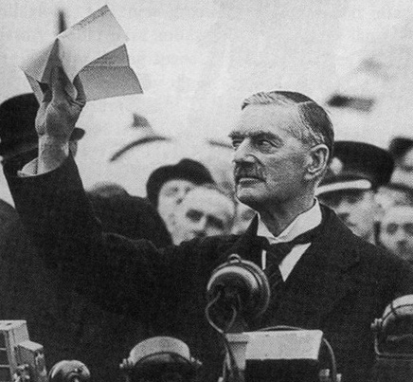
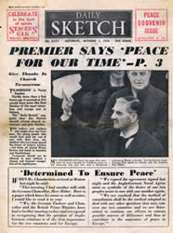
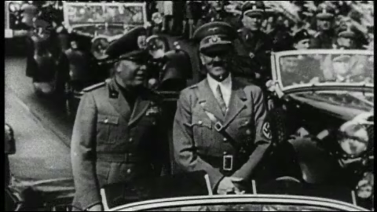
“Peace for our time”
14

Slide 15
Het Monsterverbond
23 augustus 1939: Non-agressiepact tussen Sovjet-Unie en Duitsland.
Ook wel: monsterverbond genoemd.
Vredesverdrag had voordelen voor beide landen:
Duitsland: voorkomen tweefrontenoorlog.
Sovjet-Unie: verzwakt leger door ‘Grote Terreur’

Slide 16
3 september 1939:
Duitsland valt Polen binnen.
Frankrijk en Engeland verklaren de oorlog aan Duitsland.
Begin Tweede Wereldoorlog

Slide 17
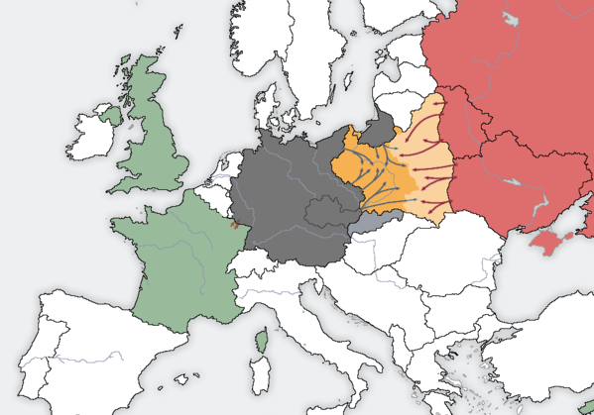
De inval van Polen verliep volgens de tactiek van de Blitzkrieg: Een snelle aanvalstactiek met pantservoertuigen, vliegtuigen en mobiele infanterie.
Bovendien werd Polen vanuit het Oosten aangevallen door de Sovjet-Unie. (Afspraak tussen Hitler en Stalin)

Slide 18
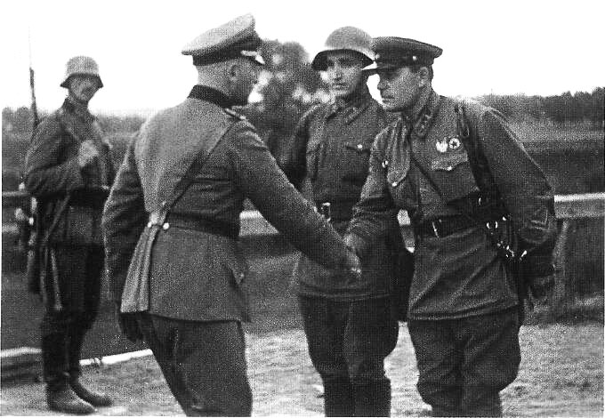

Slide 19
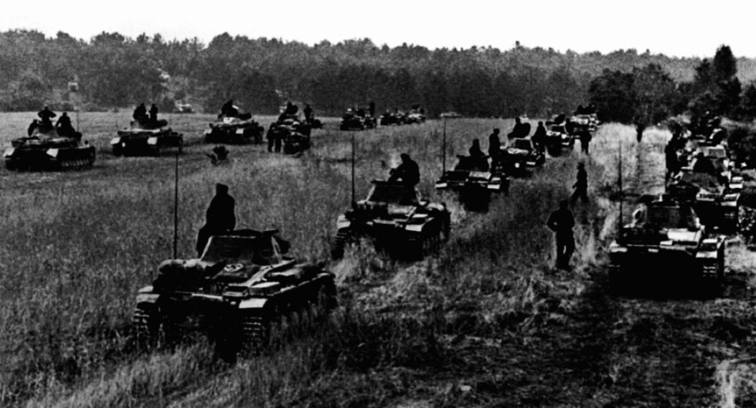
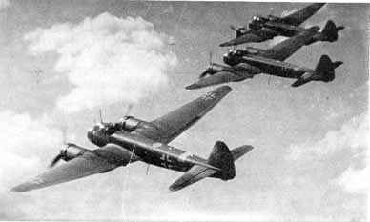
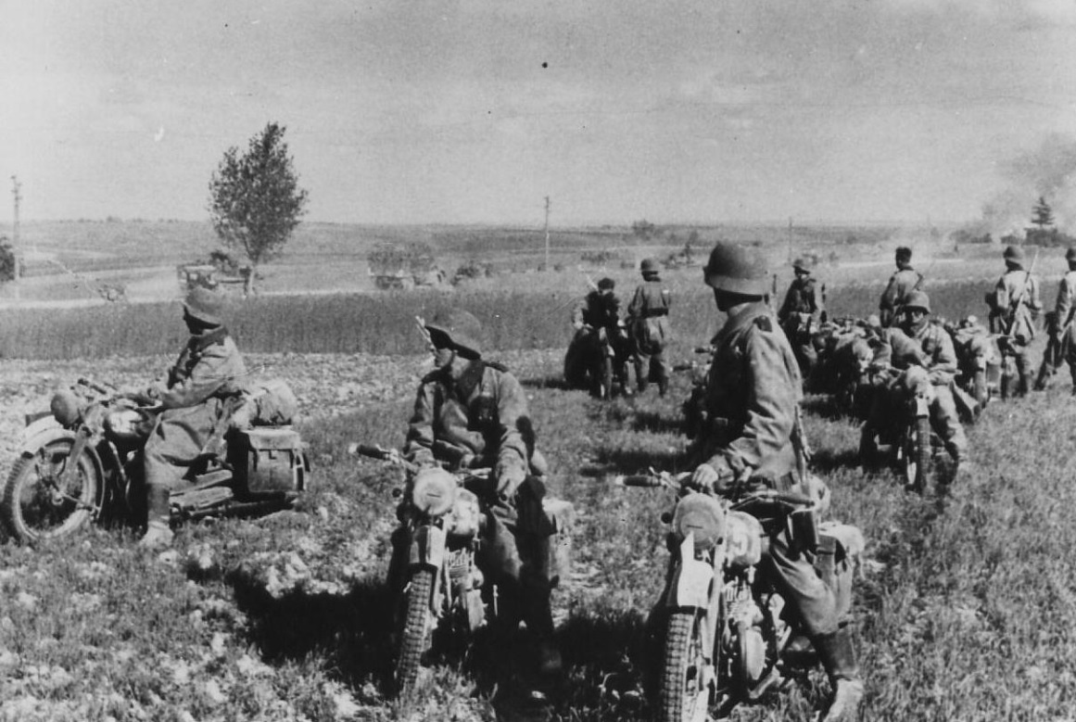
Blitzkrieg

Slide 20
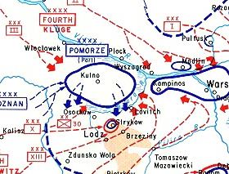
Blitzkrieg: snelle (bliksem)oorlog met behulp van voertuigen en vliegtuigen.
Doel: vijand verassen en snel uitschakelen, hierdoor voorkomen dat er een lange loopgravenoorlog komt.

Slide 21

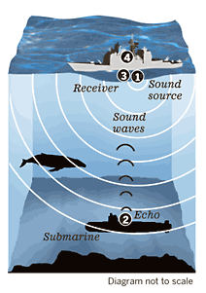
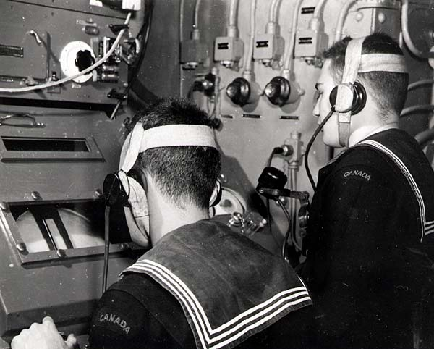
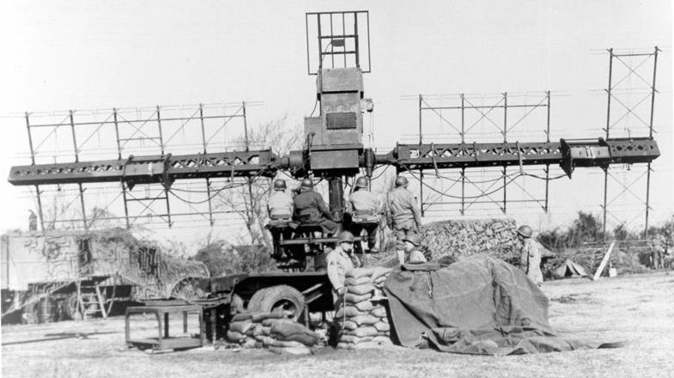
Nieuwe wapens en uitvindingen:
Radar Sonar

Slide 22
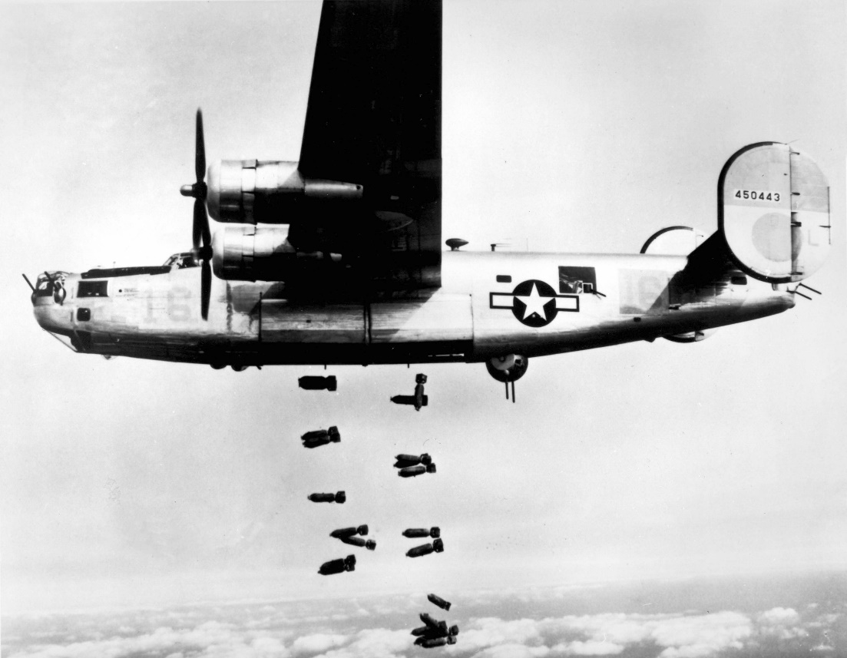
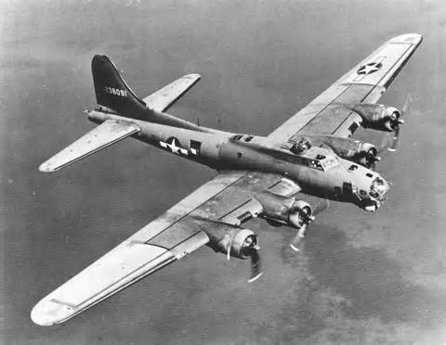
Betere vliegtuigen, bommenwerpers

Slide 23
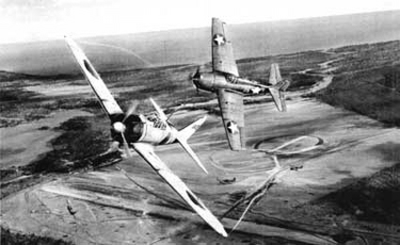
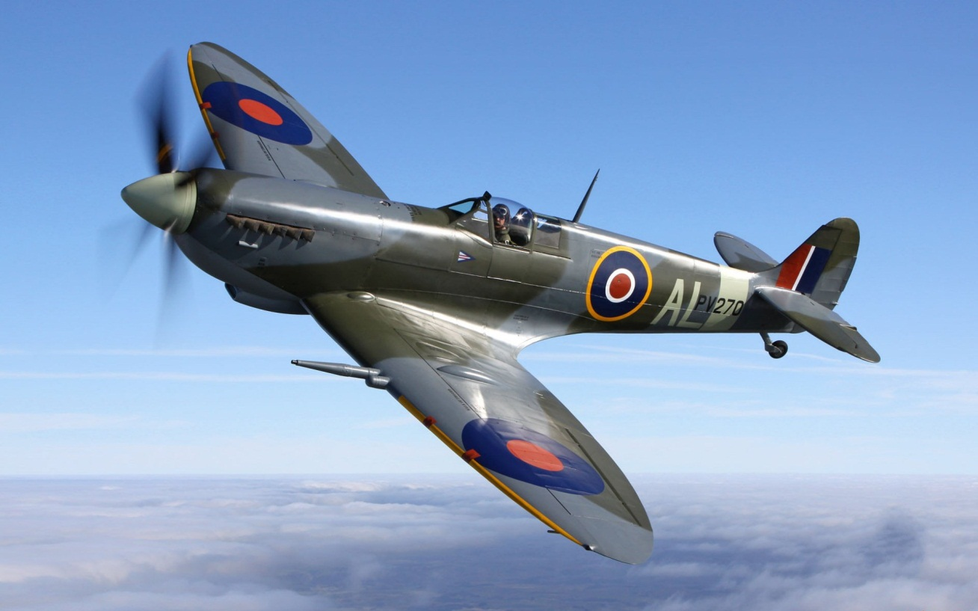
Betere vliegtuigen, bommenwerpers

Slide 24
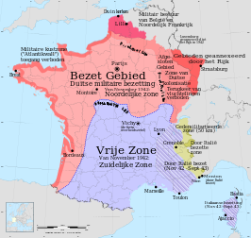
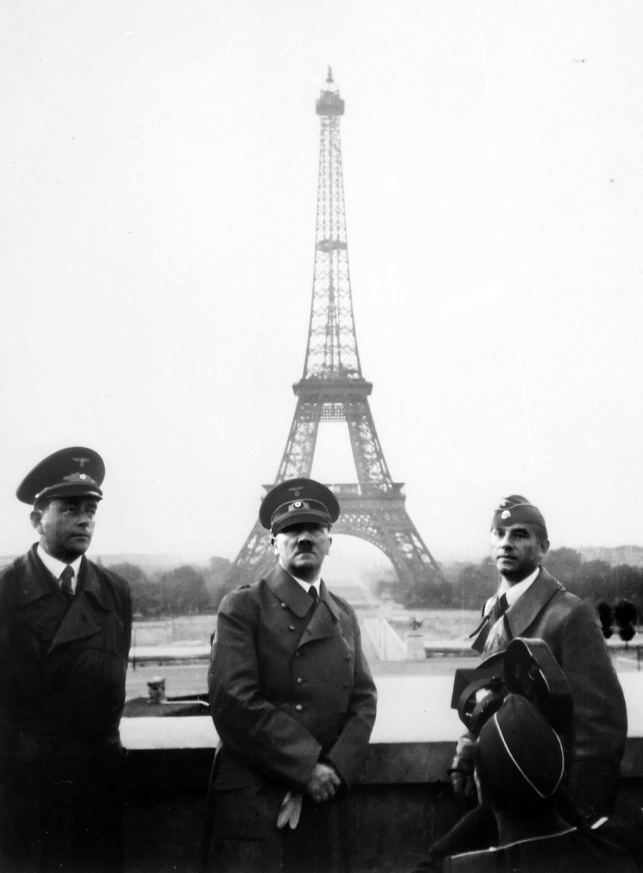
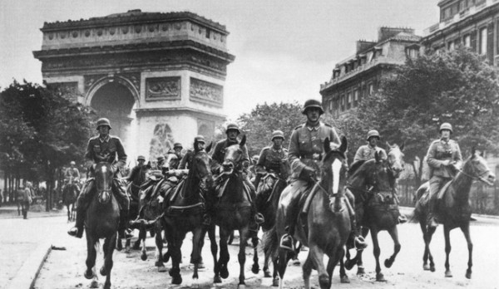
April 1940: Noorwegen en Denemarken
10 Mei 1940: Frankrijk, België en Nederland

Slide 25
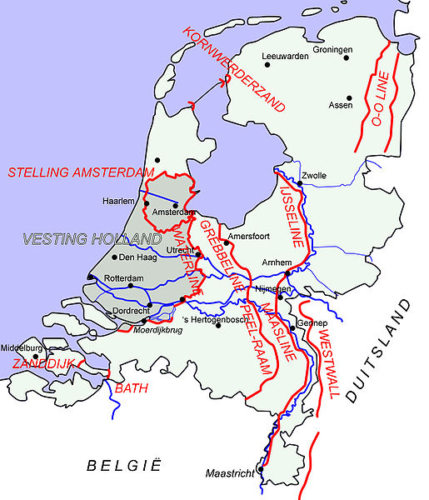
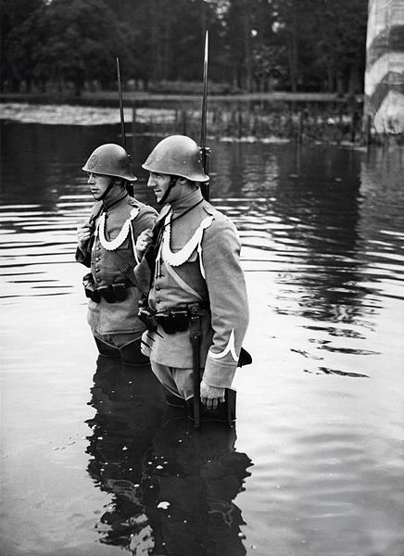
10 mei 1940: Duits verovering van Nederland
Nederlandse rivieren dienen als verdedigingswerken

Slide 26
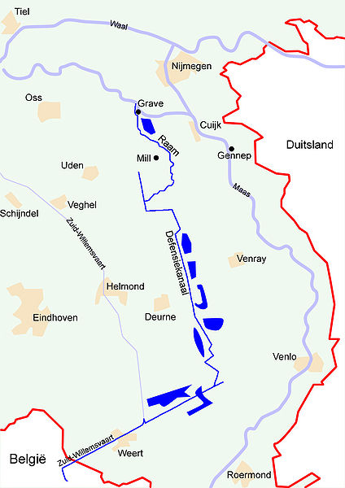
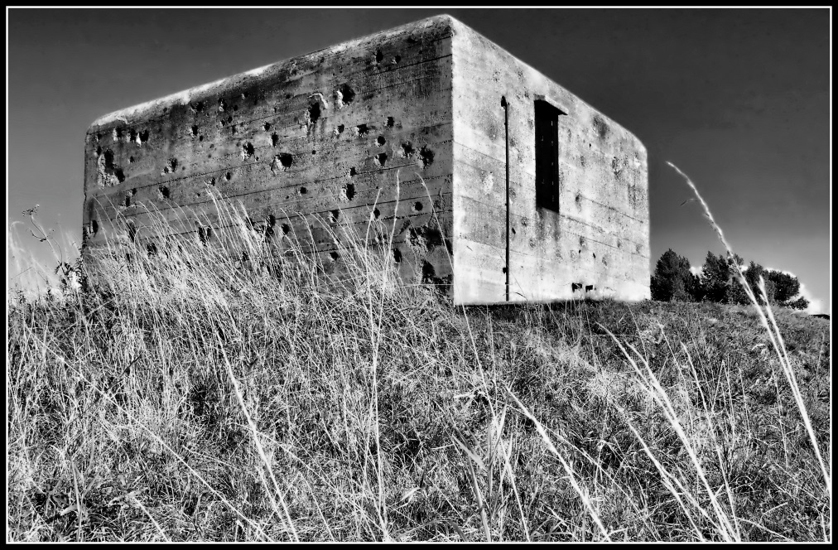
10 mei 1940: Duits verovering van Nederland
Peel-Raamstelling

Slide 27
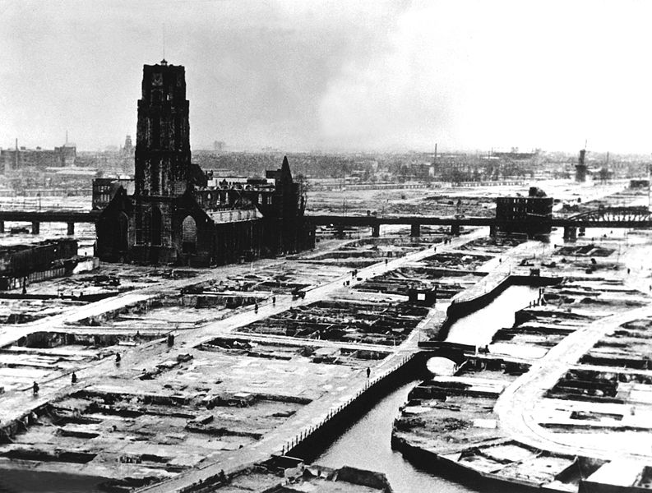
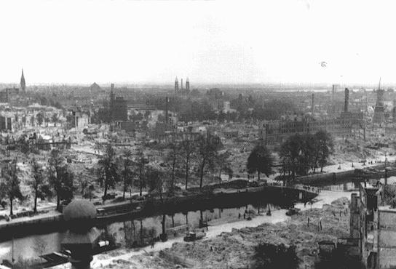
Bombardement van Rotterdam
Duitsers dwingen Nederland tot overgave

Slide 28
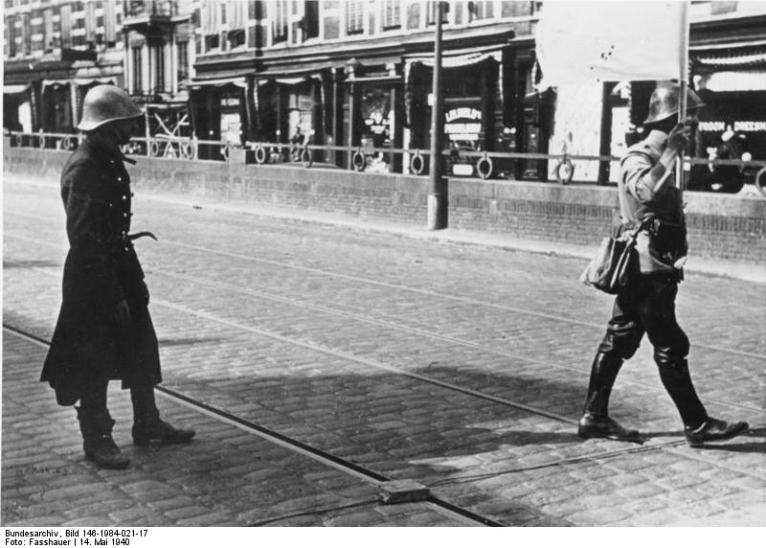
Duits verovering van Nederland
14 mei 1940: overgave

Slide 29
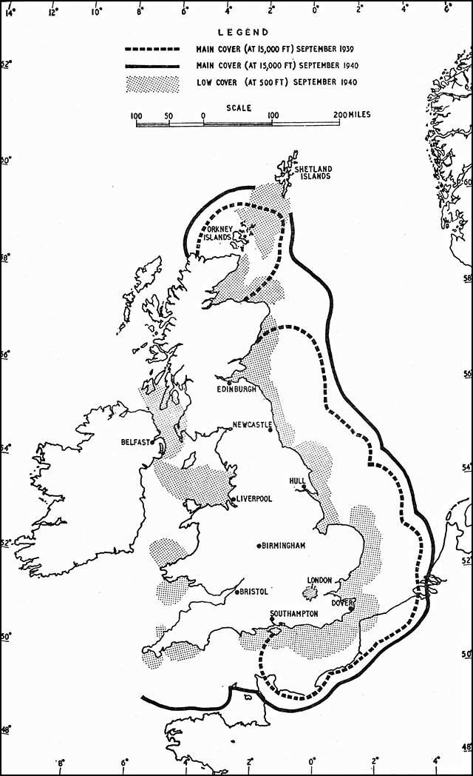
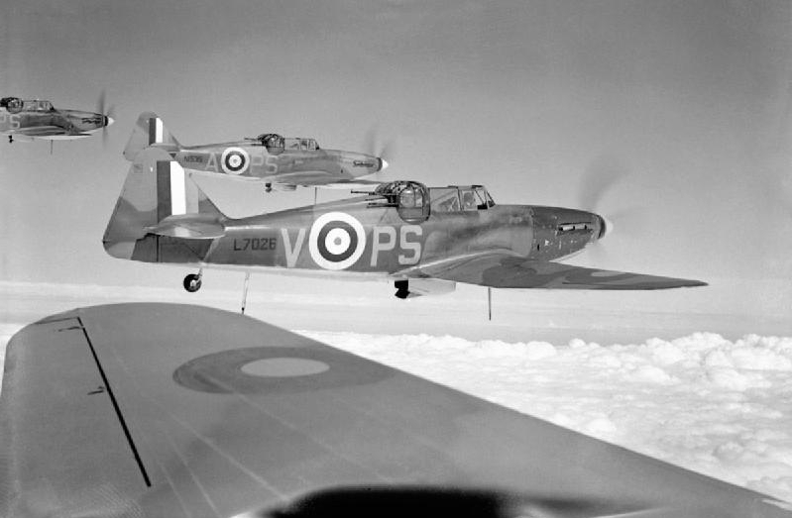
Juni 1940: Slag om Engeland
Hitlers plan: Engelse luchtmacht uitschakelen, dan een invasie over zee

Slide 30
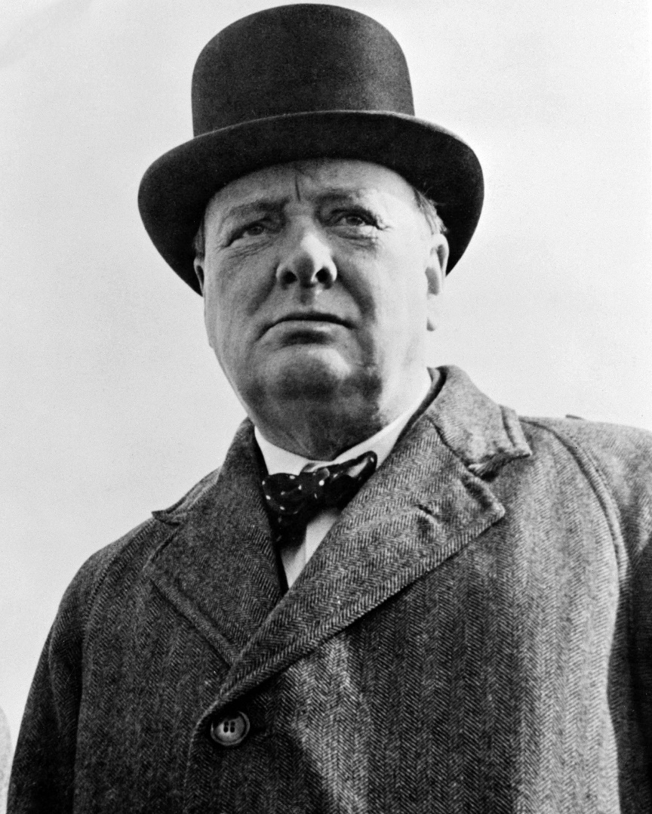
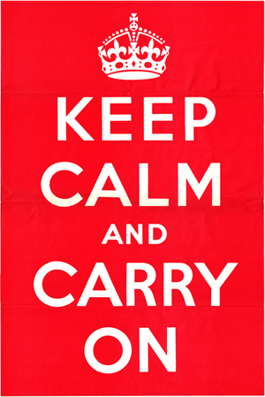
De Engelse luchtmacht houdt stand en Hitlers plan mislukt
Nog nooit in de geschiedenis hadden zoveel mensen, zoveel te danken gehad aan zo weinigen.
- Winston Churchill (Premier Engeland)

Slide 31
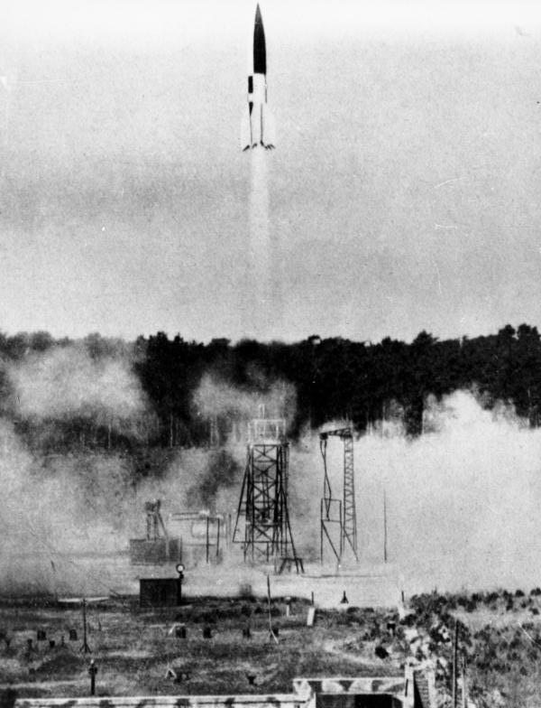
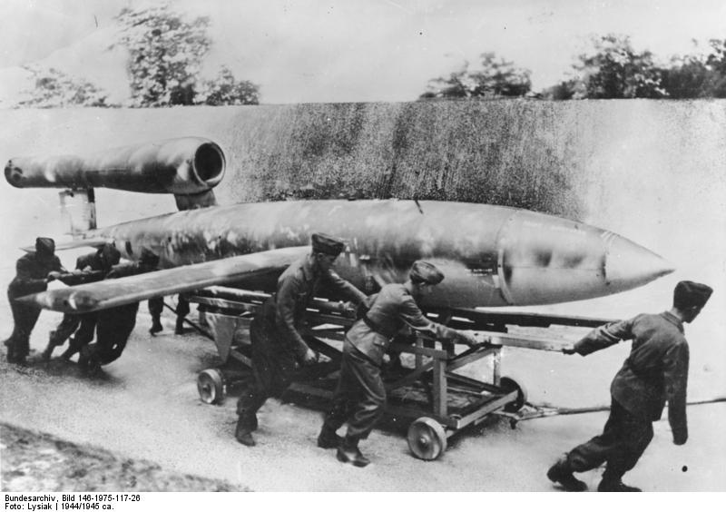
Hitler vuurt V1 en V2 Rakket af op Londen om de Engelsen op afstand te bestrijden.

Slide 32
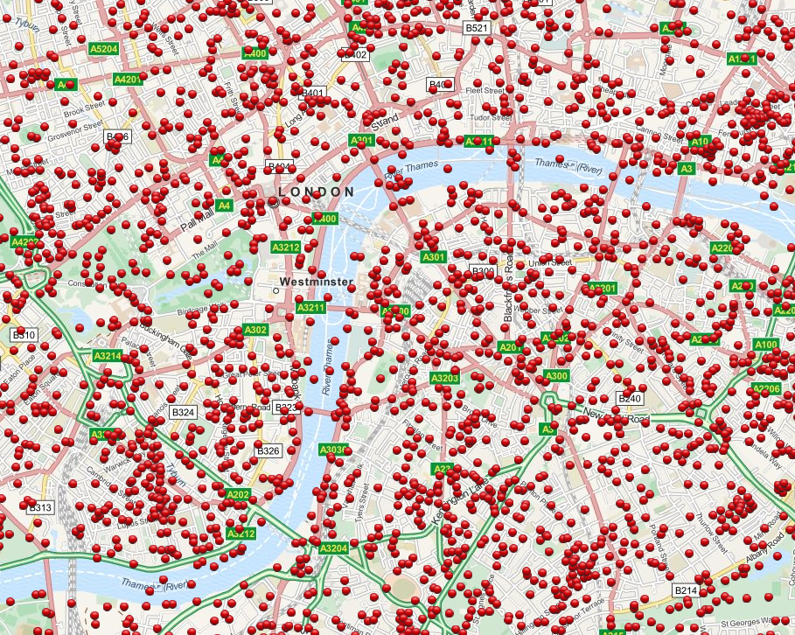
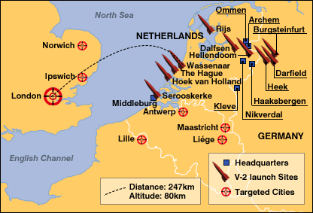
Nieuwe wapens en uitvindingen:
V1 en V2 Rakket (Duitsland)

Slide 33
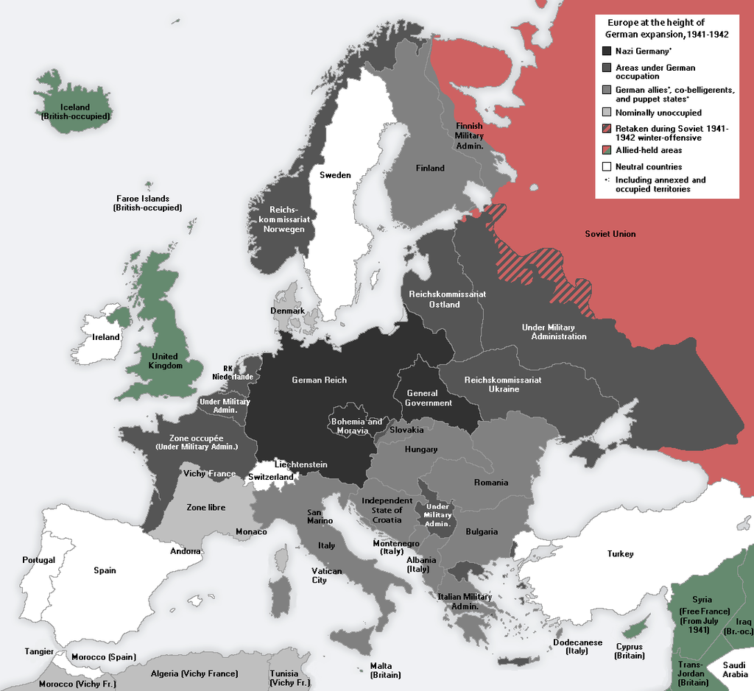
22 juni 1941: Operatie Barbarossa (SU)

Slide 34
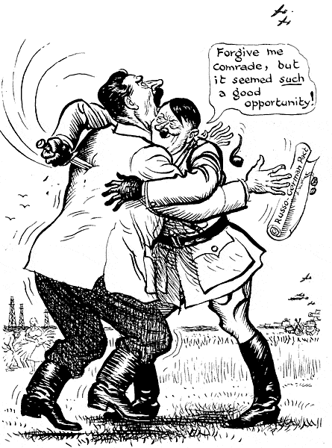
Operatie Barbarossa: 22 juni 1941

Slide 35

Sovjet-Unie onder Stalin
Stalin
Grote zuiveringen waarbij miljoenen sterven.
Ook veel politici en legerleiders worden door hem vermoordt.
Daarom is de SU militair en politiek zwak.

Slide 36

Censuur

Slide 37
Operatie Barbarossa
22 juni 1941
Hitler brak het Molotov-Ribbentrop verdrag
Duitsers dachten dat de Sovjet-Unie na zes tot acht weken verslagen zou zijn.
De olievelden zouden het gebrek aan brandstof van het Duitse leger kunnen oplossen.
Ook zou de Sovjet-Unie de nodige lebensraum bieden.
Stalin had een grote zuivering gehouden: alle mensen die hij niet vertrouwde liet hij ombrengen.
Ook veel generaals en officieren uit het leger werden gedood. Daarom was het leger van de Sovjet-Unie erg zwak.

Slide 38


Operatie Barbarossa

Slide 39

Einsatzgruppen
Duitse soldaten die in veroverd gebied Joden vermoordde

Slide 40

Einsatzgruppen

Slide 41

Operatie Barbarossa
Keerpunt: Slag om Stalingrad

Slide 42

Operatie Barbarossa
Keerpunt: Slag om Stalingrad
Bevel 227: Geen stap terug.
Russische soldaten die zich terugtrokken werden gedood.
In Stalingrad wordt tot febr 1943 hard gevochten. Hier verliezen de Duitsers.
Keerpunt: De Russen zijn vanaf dit moment aan de winnende hand.

Slide 43


Slide 44



7 december 1941: Japan valt Pearl Harbor aan.

Slide 45


De Japanse keizer Hirohito wilde een groot rijk in Azie veroveren.
De aanval op Pearl Harbor was bedoelt om de Amerikaanse vloot te vernietigen. Hierdoor konden de Japanners hun gang gaan in de stille oceaan.

Slide 46


Slide 47


Na de overgave van Nederland vlucht de koningin en de regering naar Londen
Nederland komt onder leiding van Rijkscommisaris Arthur Seyss-Inquart.
1500 Duitse ambtenaren, Duitse politie en Duitse soldaten aan de grenzen.
Eisenhower spreekt troepen toe.
Notes:
General Eisenhower gives the order of the day "Full victory - Nothing else" to paratroopers in England just before they board airplanes in the first D-Day assault.

Slide 48

Duitse bezetter vraagt Nederlandse bedrijven voor hen te werken.
Dilemma: meedoen of verlies maken?
Meeste bedrijven maken veel winst met Duitse orders (Philips).
Eisenhower spreekt troepen toe.

Slide 49

Er waren ook mensen die actief met de Duitsers meewerkte: Collaboratie.
Verschillende vormen.
Veel bedrijven collaboreerde door voor de Duitsers te werken: Philips, DAF, NS.
Ook individuele personen.
Eisenhower spreekt troepen toe.

Slide 50
Twee doelen Duitse bezetter:
NL inschakelen bij de Duitse oorlogsvoering
2. NL bevolking winnen voor het nationaal-socialisme (nazificatie)
Vier fasen tijdens de bezetting.
Eisenhower spreekt troepen toe.

Slide 51
Eerste fase (mei 1940 – eind februari 1941)
Vervolging Joden begint
Joden in dienst van overheid geregistreerd & ontslagen
Joodse bedrijven geregistreerd
Verboden ritueel slachten
Propaganda
Affiches, kranten, radio-uitzendingen,
voorprogramma’s bioscopen
NL pers onder strenge controle: censuur
Eisenhower spreekt troepen toe.

Slide 52

Eisenhower spreekt troepen toe.

Slide 53

Eisenhower spreekt troepen toe.

Slide 54


Verbod politieke partijen behalve NSB.
Nationaal Socialistische Beweging, o.l.v. Anton Mussert
Eisenhower spreekt troepen toe.

Slide 55
Voor veel mensen gaat het gewone leven verder.
Zij passen zich aan, aan de nieuwe situatie: accommodatie.
Eisenhower spreekt troepen toe.
Notes:
General Eisenhower gives the order of the day "Full victory - Nothing else" to paratroopers in England just before they board airplanes in the first D-Day assault.

Slide 56

Tweede fase (eind februari 1941 – april 1943)
Duitsers gingen harder optreden
Omdat:
Propaganda sloeg niet aan.
Nederlanders staakten massaal: februari stakingen 1941
NL moest grotere bijdrage leveren aan oorlogvoering
Eisenhower spreekt troepen toe.

Slide 57

Arbeitseinsatz vanaf 1942: Nederlanders werden steeds vaker gedwongen om in Duitsland te werken.
Verdere Isolatie Joden
Minder rechten
Persoonsbewijs: J
Jodenster (vanaf mei 1942)
Anti-Duitse stemming groeit, verzet neemt toe, voornamelijk in kleine groepen.
Eisenhower spreekt troepen toe.

Slide 58

Eisenhower spreekt troepen toe.

Slide 59

Fase drie ( april 1943 – september 1944)
Levering arbeiders & producten wordt belangrijker dan nazificatie
Deportatie van de Joden begint
April-mei staking: staking tegen krijgsgevangenschap NL’se soldaten.
Verhoudingen Nederlanders – Duitsers steeds slechter
Meer tegenwerking:
Meer mensen doken onder
Meer illegale organisaties
Eisenhower spreekt troepen toe.

Slide 60
Even 7 regels overlaten voor Fase vier…
Eisenhower spreekt troepen toe.

Slide 61

Terug naar buiten Nederland:
‘De Grote Drie overleggen samen hoe ze de oorlog gaan winnen.
Zij spraken af dat:
Duitsland volledig verslagen en daarna bezet moest worden.
Stalin na de oorlog extra gebieden in Oost-Europa zou krijgen
Engeland en Amerika een tweede front in Europa openen.
Rusland tegen Japan gaat vechten.
Stalin Roosevelt Churchill

Slide 62

Andere landen sloten zich aan bij de grote drie en werkten/vechten mee:
De geallieerden (groen)

Slide 63

1942 – 1943:
Duitsers verliezen terrein aan Rusland
Geallieerden veroveren Afrika
Geallieerden vallen Italië binnen: gedeeltelijk veroverd.
Om de Duitsers te verslaan moet er een grote invasie komen in het westen.

Slide 64

D-Day: invasie van West-Europa
Decision Day
6 juni 1944
3 miljoen militairen maken oversteek van Engeland naar Frankrijk (Normandië).
Combinatie van landing via zee en vanuit de lucht.

Slide 65

‘s Nachts: luchtlandingen
Overdag: zeelandingen
Notes:
Door het beperkte vliegbereik van de geallieerde jachtvliegtuigen Spitfire en Hawker Typhoon was de keuze van de landingsplaatsen beperkt. Geografische omstandigheden beperkten de keuze tot het Nauw van Calais en de stranden van Normandië.

Slide 66


‘s nachts: luchtlandingen
Overdag: zeelandingen
Notes:
Door het beperkte vliegbereik van de geallieerde jachtvliegtuigen Spitfire en Hawker Typhoon was de keuze van de landingsplaatsen beperkt. Geografische omstandigheden beperkten de keuze tot het Nauw van Calais en de stranden van Normandië.

Slide 67

Atlantikwall: Duitse verdedigingen langs de kust van West-Europa
Notes:
Door het beperkte vliegbereik van de geallieerde jachtvliegtuigen Spitfire en Hawker Typhoon was de keuze van de landingsplaatsen beperkt. Geografische omstandigheden beperkten de keuze tot het Nauw van Calais en de stranden van Normandië.

Slide 68

Atlantikwall: Duitse verdedigingen langs de kust van West-Europa
Notes:
Door het beperkte vliegbereik van de geallieerde jachtvliegtuigen Spitfire en Hawker Typhoon was de keuze van de landingsplaatsen beperkt. Geografische omstandigheden beperkten de keuze tot het Nauw van Calais en de stranden van Normandië.

Slide 69

Zeelandingen:
Soldaten landen op stranden verspreid over Normandië
Notes:
Door het beperkte vliegbereik van de geallieerde jachtvliegtuigen Spitfire en Hawker Typhoon was de keuze van de landingsplaatsen beperkt. Geografische omstandigheden beperkten de keuze tot het Nauw van Calais en de stranden van Normandië.

Slide 70

De Atlantikwal werd beschoten vanuit zee voordat de troepen zouden landen
Eisenhower spreekt troepen toe.
Notes:
General Eisenhower gives the order of the day "Full victory - Nothing else" to paratroopers in England just before they board airplanes in the first D-Day assault.

Slide 71

Notes:
Door het beperkte vliegbereik van de geallieerde jachtvliegtuigen Spitfire en Hawker Typhoon was de keuze van de landingsplaatsen beperkt. Geografische omstandigheden beperkten de keuze tot het Nauw van Calais en de stranden van Normandië.

Slide 72

Eisenhower spreekt troepen toe.
Notes:
General Eisenhower gives the order of the day "Full victory - Nothing else" to paratroopers in England just before they board airplanes in the first D-Day assault.

Slide 73

De Duitsers werden in de war gebracht met neplandingen op andere plekken in Europa.
Notes:
Om de Duitsers in de waan te brengen dat de werkelijke aanval bij het Nauw van Calais zou plaats vinden, zetten de geallieerden een massale misleidingscampagne op. Deze werd Operatie Fortitude genoemd. In de buurt van Dover werd een geheel fictief Eerste Amerikaanse Legerkorps gecreëerd, met nepgebouwen, nepuitrusting (waaronder opblaastanks), en nepradioverkeer. Generaal Patton werd als commandant van de eenheid genoemd.

Slide 74

Na hevige gevechten worden de meeste stranden veroverd.
Op ‘Omaha beach’ wordt het hardst gevochten.
10.000 soldaten raken daar gewond. 4000 overleden.
Notes:
Door het beperkte vliegbereik van de geallieerde jachtvliegtuigen Spitfire en Hawker Typhoon was de keuze van de landingsplaatsen beperkt. Geografische omstandigheden beperkten de keuze tot het Nauw van Calais en de stranden van Normandië.

Slide 75


Slide 76

Na het succes van D-Day wonnen de geallieerden snel terrein.
De opmars naar Berlijn was begonnen. (Russen vanuit het Oosten, geallieerden vanuit het Westen)
Eisenhower spreekt troepen toe.
Notes:
General Eisenhower gives the order of the day "Full victory - Nothing else" to paratroopers in England just before they board airplanes in the first D-Day assault.

Slide 77
Fase vier (september 1944 – mei 1945
September 1944: Antwerpen bevrijdt door geallieerden.
In NL ontstaat hoop op snel einde van de bezetting.
5 september Dolle Dinsdag: mensen gaan op straat in afwachting van bevrijding. Duitsers en NSB’ers slaan op de vlucht.
Geallieerden wachten met bevrijding van Nederland, willen direct door naar Duitsland.
Hongerwinter in Noord-Nederland
Eisenhower spreekt troepen toe.

Slide 78

Operatie Market Garden:
Plan om de bruggen over de rivieren in zuid Nederland te veroveren.
Via deze bruggen richting Duitsland: snelle afloop van de oorlog.

Slide 79


Slide 80


Verovering Eindhoven

Slide 81


Slag om Arnhem

Slide 82
Bij de Slag om Arnhem ging het mis: de soldaten moesten zich daar terugtrekken.
Gevolgen van het mislukken van Market Garden:
Brabant en Limburg bevrijdt.
Noord-Nederland nog in handen van Duitsers: hongerwinter
Geallieerden gaan via België en Frankrijk naar Duitsland en de oorlog is pas 8 maanden later (mei 45) voorbij.
Verliezen
Britten: 13.785 Amerikanen: 4000 Polen: 378 | Duitsers: 2000-3000 doden,

Slide 83

Na operatie Market Garden lieten de Duitsers als straf minder voedsel naar Nederland.
Grote voedseltekorten in Randstad en westen van NL.
Hongerwinter.
20.000 mensen stierven van de honger.
Eisenhower spreekt troepen toe.

Slide 84

Eisenhower spreekt troepen toe.

Slide 85


In maart 1945 beginnen de geallieerden met een nieuw offensief om Nederland te bevrijden.
Op 5 mei 1945 wordt de overgave van de Duitse troepen in Nederland getekend.
Eisenhower spreekt troepen toe.

Slide 86


Na de bezetting:
Eisenhower spreekt troepen toe.

Slide 87
De opmars naar Berlijn was begonnen. (Russen vanuit het Oosten, geallieerden vanuit het Westen)
Eisenhower spreekt troepen toe.
Notes:
General Eisenhower gives the order of the day "Full victory - Nothing else" to paratroopers in England just before they board airplanes in the first D-Day assault.

Slide 88

Slag om Berlijn
Januari – mei 1945
Eisenhower spreekt troepen toe.
Notes:
General Eisenhower gives the order of the day "Full victory - Nothing else" to paratroopers in England just before they board airplanes in the first D-Day assault.

Slide 89

Slag om Berlijn
Januari – mei 1945
Eisenhower spreekt troepen toe.
Notes:
General Eisenhower gives the order of the day "Full victory - Nothing else" to paratroopers in England just before they board airplanes in the first D-Day assault.

Slide 90

30 April 1945: Hitler pleegt Zelfmoord
8 mei 1945: overgave Duitsland
Einde van de oorlog in Europa.
Eisenhower spreekt troepen toe.
Notes:
General Eisenhower gives the order of the day "Full victory - Nothing else" to paratroopers in England just before they board airplanes in the first D-Day assault.

Slide 91


Eisenhower spreekt troepen toe.

Slide 92

Maar in Azië ging de oorlog door.
Nieuw wapen kon de oorlog snel beslissen: Atoombom.
Eisenhower spreekt troepen toe.
Notes:
General Eisenhower gives the order of the day "Full victory - Nothing else" to paratroopers in England just before they board airplanes in the first D-Day assault.

Slide 93

Eisenhower spreekt troepen toe.
Notes:
General Eisenhower gives the order of the day "Full victory - Nothing else" to paratroopers in England just before they board airplanes in the first D-Day assault.

Slide 94

De oorlog daar werd beëindigt door twee atoombommen op Japan
Hiroshima (6 augustus ’45) Nagasaki (9 augustus ‘45)
Eisenhower spreekt troepen toe.
Notes:
General Eisenhower gives the order of the day "Full victory - Nothing else" to paratroopers in England just before they board airplanes in the first D-Day assault.

Slide 95




Hiroshima
Eisenhower spreekt troepen toe.
Notes:
General Eisenhower gives the order of the day "Full victory - Nothing else" to paratroopers in England just before they board airplanes in the first D-Day assault.

Slide 96

Hiroshima
Eisenhower spreekt troepen toe.
Notes:
General Eisenhower gives the order of the day "Full victory - Nothing else" to paratroopers in England just before they board airplanes in the first D-Day assault.

Slide 97

Hiroshima
Eisenhower spreekt troepen toe.
Notes:
General Eisenhower gives the order of the day "Full victory - Nothing else" to paratroopers in England just before they board airplanes in the first D-Day assault.

Slide 98

Nagasaki
Eisenhower spreekt troepen toe.
Notes:
General Eisenhower gives the order of the day "Full victory - Nothing else" to paratroopers in England just before they board airplanes in the first D-Day assault.

Slide 99

Nagasaki
Eisenhower spreekt troepen toe.
Notes:
General Eisenhower gives the order of the day "Full victory - Nothing else" to paratroopers in England just before they board airplanes in the first D-Day assault.

Slide 100

Nagasaki
Eisenhower spreekt troepen toe.
Notes:
General Eisenhower gives the order of the day "Full victory - Nothing else" to paratroopers in England just before they board airplanes in the first D-Day assault.

Slide 101
5. Gevolgen van de Tweede Wereldoorlog
Eisenhower spreekt troepen toe.
Notes:
General Eisenhower gives the order of the day "Full victory - Nothing else" to paratroopers in England just before they board airplanes in the first D-Day assault.

Slide 102
40 miljoen slachtoffers
waarvan
250.000 Nederlanders
9 miljoen Duitsers
En
21 miljoen uit de Sovjet Unie
Eisenhower spreekt troepen toe.
Notes:
General Eisenhower gives the order of the day "Full victory - Nothing else" to paratroopers in England just before they board airplanes in the first D-Day assault.

Slide 103

Berechting oorlogsmisdadigers
Slechts een deel van de oorlogsmisdadigers werd bestraft, omdat:
Iedere verdachte onderzoeken te veel tijd kostte
Veel misdadigers belangrijk waren voor de wederopbouw
Eisenhower spreekt troepen toe.
Notes:
General Eisenhower gives the order of the day "Full victory - Nothing else" to paratroopers in England just before they board airplanes in the first D-Day assault.

Slide 104

Veranderingen in Nederland
Einde van de neutraliteitspolitiek in Nederland.
Samenwerken met westerse landen.
Nederland verloor de kolonie Nederlands-Indie
In de politiek geen verandering.
Eisenhower spreekt troepen toe.
Notes:
General Eisenhower gives the order of the day "Full victory - Nothing else" to paratroopers in England just before they board airplanes in the first D-Day assault.

Slide 105

Veranderingen in grenzen en landen.
Polen schuift naar het westen (pakt een stukje Duitsland, verliest een stuk aan SU)
Sudeten-Duitsers weg uit Tsjecho-Slowakije
Estland, Letland, Litouwen en delen van Slowakije en Roemenie gingen naar Rusland.
Eisenhower spreekt troepen toe.
Notes:
General Eisenhower gives the order of the day "Full victory - Nothing else" to paratroopers in England just before they board airplanes in the first D-Day assault.

Slide 106

Veranderingen in grenzen en landen.
Duitsland wordt verdeeld in een Frans, Engels, Amerikaans en Russisch deel.
Eisenhower spreekt troepen toe.
Notes:
General Eisenhower gives the order of the day "Full victory - Nothing else" to paratroopers in England just before they board airplanes in the first D-Day assault.

Slide 107

Ook Berlijn zelf wordt verdeelt in vier zones
Eisenhower spreekt troepen toe.
Notes:
General Eisenhower gives the order of the day "Full victory - Nothing else" to paratroopers in England just before they board airplanes in the first D-Day assault.

Slide 108

Veranderingen in de machtsverhoudingen:
West-Europa verliest macht.
De VS en de Sovjet-Unie worden de machtigste landen van de wereld.
Veel Kolonies van West-Europa worden na WO II onafhankelijk.
Eisenhower spreekt troepen toe.
Notes:
General Eisenhower gives the order of the day "Full victory - Nothing else" to paratroopers in England just before they board airplanes in the first D-Day assault.

Slide 109


Slide 110


